Slide 1
.
Tecnologia
1r ESO
Nom: ......... ............ ............
Grup: 1r ESO Ba
Professor: Josep Marcos
INS Baix Penedès 2019-2020
1

Slide 2
Índex
T1-Què és la Tecnologia?
T2-L’aula de tecnologia. Eines i operacions
T3-Tècniques de representació gràfica
T4-Materials d’ ús tècnic: papers i fustes
T5-Metalls, plàstics i altres materials d`ús tècnic
T6-L’ electricitat i el circuit elèctric
TALLER
Eines digitals TIC
Processadors de textos (word), Presentació de projectes(PowerPoint), Vídeo (viva vídeo)...
Projectes tecnològics
Marc de fotos (pag. 163) , llanterna (pag. 164 )
https://www.youtube.com/watch?v=WdJR8iTH1kw https://www.youtube.com/watch?v=25Y8T0EsMYg
1

Slide 3
CRITERIS D’AVALUACIÓ
1-Es realitzaran un mínim de dos exàmens en cada trimestre. Si un alumne no es presenta tindrà una nota de 1.
2-A l’hora de comptabilitzar la nota de la matèria es farà de la següent forma:
Proves objectives (exàmens) 70%
Activitats pràctiques, (participació a classe, deures, treballs , taller...) 20%
Actitud en general (comportament , puntualitat, interès..) 10%
CURS:
La nota final de curs es calcularà a partir de la mitjana de la nota dels tres trimestres, sempre que superin el 5 dos dels tres trimestres, si no és així, l’alumne tindrà que recuperar tota la matèria en l’examen extraordinari de Juny.
2

Slide 4
** Si un alumne no entrega un treball en la data prevista pel professor, quan l’ entregue es descomptaràn dos punts per cada dia de retard
***
2

Slide 5
TEMA 1
Què és la Tecnologia?
Objectius:
1- Identificar productes tecnològics
2- Relacionar productes tecnològics amb la necessitat que satisfan
3- Estudiar els mètodes de producció d’objectes
4- Conèixer i explicar el procés tecnològic
Drons què són per que serveixen
https://www.youtube.com/watch?v=i82wD4wIgho
Que es la tecnologia? Tecnocoquito1 (5, 38`) https://www.youtube.com/watch?v=_y5xyUNIaUo
Que es la tecnologia? (1,08`)
https://www.youtube.com/watch?v=c8BzT6P5Ug8
2

Slide 6
TECNOLOGIA UNA MATERIA NOVA
En Tecnologia aprendrem a:
1-Fer dibuixos tècnics
2- Característiques de materials: plàstics, metalls, fustes, paper cartró..
3-Electricitat i electrònica
4-Mecànica
5-Construcció d’objectes
6-Eines i màquines
7-Informàtica .........
3

Slide 7
Tecnologia
És el conjunt de coneixements tècnics i científics que ens permeten obtenir productes capaços de satisfer determinades necessitats humanes
Productes Tecnològics
Són objectes que han estat fabricats per satisfer determinades necessitats humanes. Exemples: sabates, camisa, bolígraf, avió, tableta, llibre, ....
Activitat: Fes una llista de 5 productes tecnològics, indicant la utilitat i l’àmbit (pag 9 i 10).
Activitat 1 pag 13.
En grup
3

Slide 8
Els mètodes de producció d’objectes:
Productes artesans
Són productes tecnològics fabricats en petites quantitats, per una o poques persones els artesans que treballen en un taller i utilitzen eines senzilles o bé les mans. Ex: una cistella, un jersei fet amb agulles.....
Productes industrials
Són productes tecnològics fabricats en fàbriques, en grans quantitats, amb maquinaria cada cop més complicada, i amb molts treballadors. EX: Pantaló, paquet de cafè, paquet de sucre, avions, mobles......
Activitat: Escriu 10 productes artesanals i 10 productes industrials (pag:12-13)
Act:1 i 2 pag:20
En grup
3

Slide 9
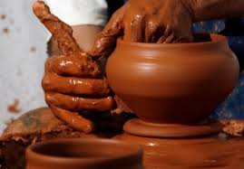
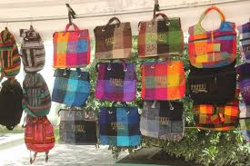
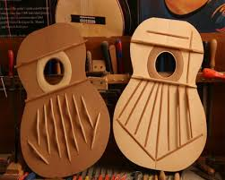
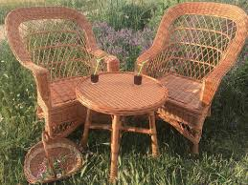
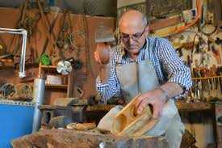
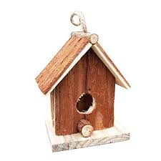
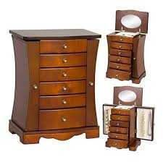
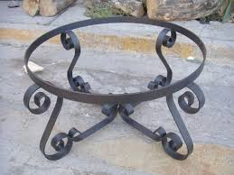
.

Slide 10
El procés tecnològic
És la manera de treballar de la tecnologia, és un conjunt d’accions ordenades per produir el producte tecnològic
Necessitat PROCÉS Solució
TECNOLÒGIC
PROJECTE És pensar com resoldre la necessitat (Cap)
CONSTRUCCIÓ És fer el que hem pensat en el projecte (Mans)
AVALUACIÓ És veure si el que hem construït és correcte o no.(Cap)
Act: 3 pag:18 act: 3 i 4 pag:20
En grup
4

Slide 11
1- El projecte tecnològic
És la primera fase del procés tecnològic. És pensar com resoldre la necessitat (Cap). Te 5 parts:
1- Definir la necessitat ( exemple: construir una maqueta del sistema Solar)
2- condicions (es valorarà la utilització de materials reciclats, la mida dels planetes i la distancia al Sol ha de ser proporcional, els colors seran el més reals possibles)
3- Investigar (buscar coses semblants en Internet, en botigues, revistes ...)
4- possibles solucions ( fer esbossos de algunes solucions)
5- Triar la solució que més ens agrada ( fer els plànols i dibuixos en 3D)
4

Slide 12
2- la fabricació o construcció
És la segona fase del procés tecnològic. Aquí tindrem que fer realitat el nostre projecte. Abans de construir farem la llista de materials i eines que necessitem i també escriurem 2 documents:
1- ESPECEJAMENT- És una llista de totes les peces que cal per fer el producte.
2- PLA DE TREBALL- És una llista de totes les operacions que tenim que fer per acabar el producte, i el temps necessari.
5

Slide 13
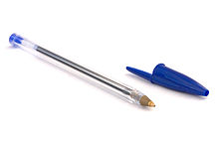
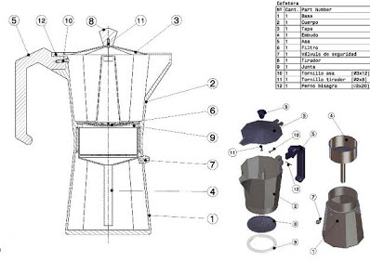
ESPECEJAMENT
5

Slide 14
PLA DE TREBALL
Nº | OPERACIÓ | TEMPS
1 | Dibuixar | 1 h
2 | Tallar | 30 min
3 | Polir | 15 min
...... | ...... | .......
6

Slide 15
3- L’AVALUACIÓ
Consisteix en saber si el producte construït compleix la seva funció i si estem satisfets , si no es així caldrà fer alguna modificació
Act: 4 5 i 7 pag: 20 i 21
Videos: https://www.youtube.com/watch?v=_IRHM_EPjnY 1- FABRICACIÓN DEL PAPEL https://www.youtube.com/watch?v=fA8c2o0sRIA 2- FABRICACION DEL VIDRIO https://www.youtube.com/watch?v=1XmvbKXuDko 3- FABRICACION DEL CHICLE https://www.youtube.com/watch?v=UIEyZiEJpJY 4- ELABORACIÓ DEL CAVA
En grup
6

